Slide 1
全国での保育園留学：新潟県南魚沼市 日本一の米どころとアウトドアフィールド
confidential ©KitchHike Inc.

Slide 2
全国での保育園留学：新潟県南魚沼市 日本一の米どころとアウトドアフィールド
confidential ©KitchHike Inc.

Slide 3
全国での保育園留学：新潟県南魚沼市 日本一の米どころとアウトドアフィールド
confidential ©KitchHike Inc.

Slide 4
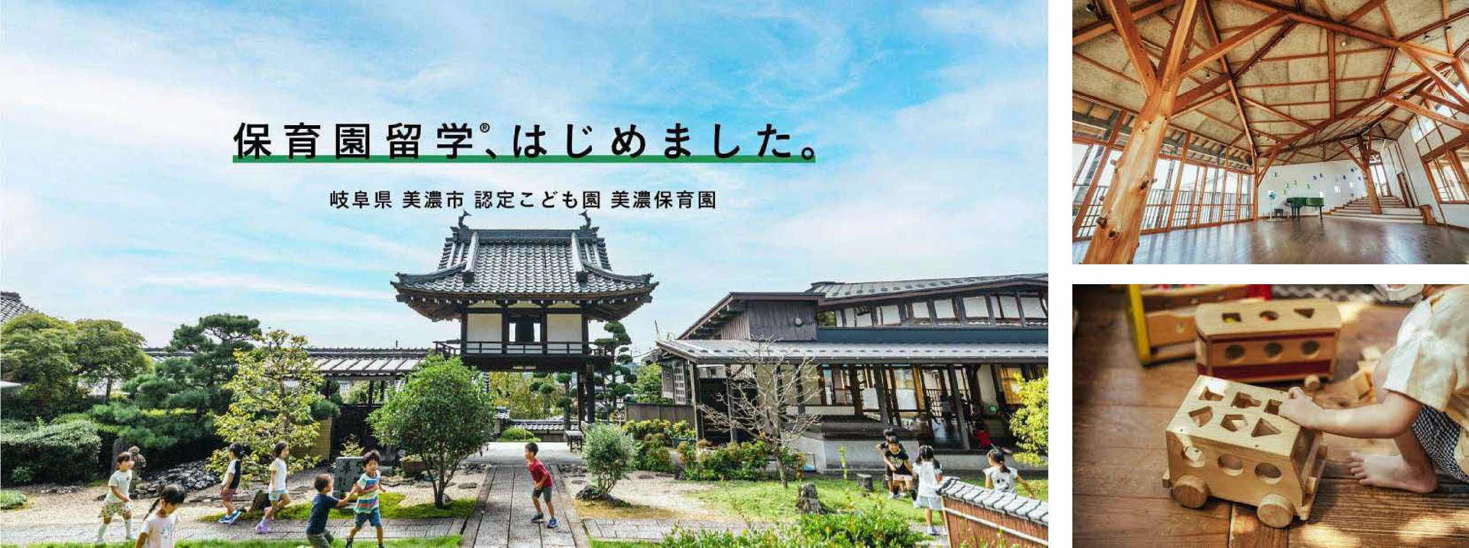
全国での保育園留学：岐阜県美濃市 うだつの上がる街並みと木育
confidential ©KitchHike Inc.

Slide 5
全国での保育園留学：岐阜県美濃市 うだつの上がる街並みと木育
confidential ©KitchHike Inc.

Slide 6
全国での保育園留学：岐阜県美濃市 うだつの上がる街並みと木育
confidential ©KitchHike Inc.

Slide 7
３. 発展する保育園留学
confidential ©KitchHike Inc.

